Slide 1
수면 개선 스마트기기
4조 별이다섯개
20171112 김동준
20171269 전준혁
20181270 정혜원
20193178 배장원

Slide 2
목차
01
배경 및 시스템 필요성
.
02
시스템 설계
.
.
03
시스템 기능 및 시연 실험 결과
04
기대효과

Slide 3
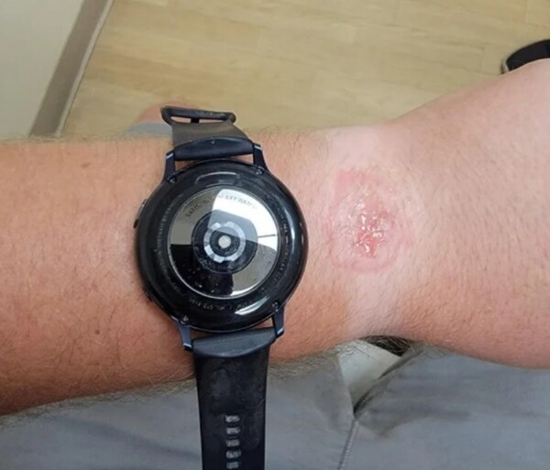
배경 및 시스템 필요성
-기존 웨어러블 디바이스를 통한 수면 분석의 다양한 문제점들
01
착용에 대한 불편함
02
자세에 따른 측정편차
03
발열 및 저온 화상의 안전 문제점
출처 : http://www.psnews.co.kr/news/articleView.html?idxno=2014354

Slide 4

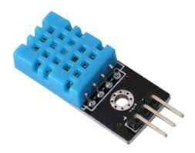
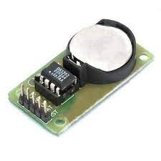
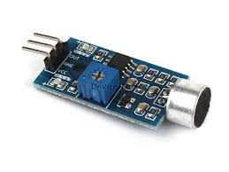
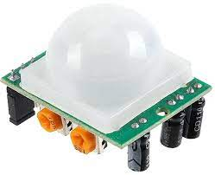
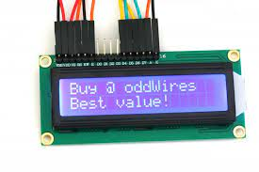
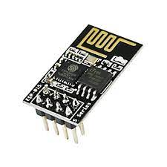
2. 시스템 설계
온습도 센서
시간 모듈
사운드 센서
인체감지 센서
LCD
ESP8266

Slide 5

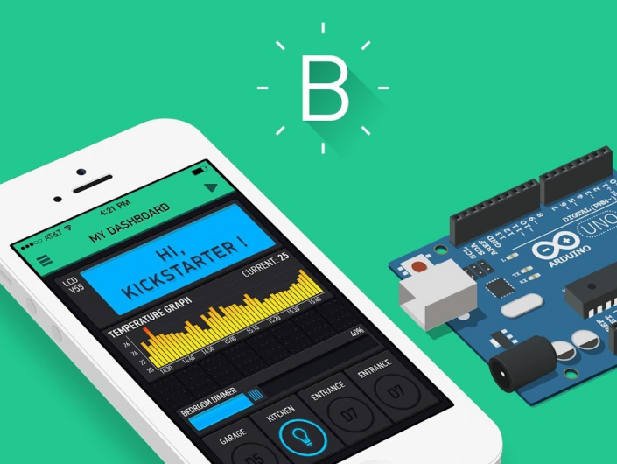
2. 시스템 설계

Slide 6

2. 시스템 설계
미국립수면재단(NSF) 기준 성인용 데이터
수면시간 | 3시간 이하 OR 13시간 이상 | 나머지 범위 | 7시간 이상 AND 9시간 이하
온도 | 9°C 이상 ~ 26°C 이상 | 나머지 범위 | 9°C 이상 AND 26°C 이상
습도 | 19%이하 OR 80% 이상 | 나머지 범위 | 40%이상 AND 60% 이하
코콜이 | 81회 이상 | 나머지 범위 | 60회 이하
움직임 | 10회 이상 | 나머지 범위 | 5회 이하
0점
1점
2점

Slide 7
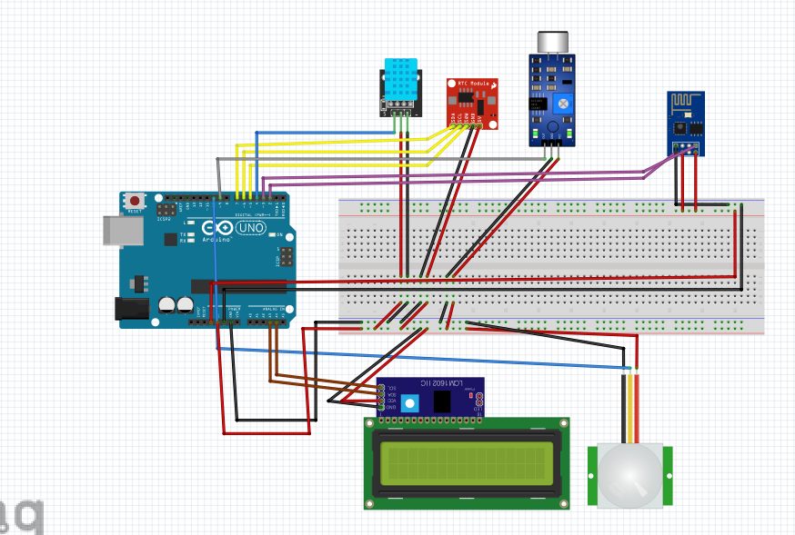
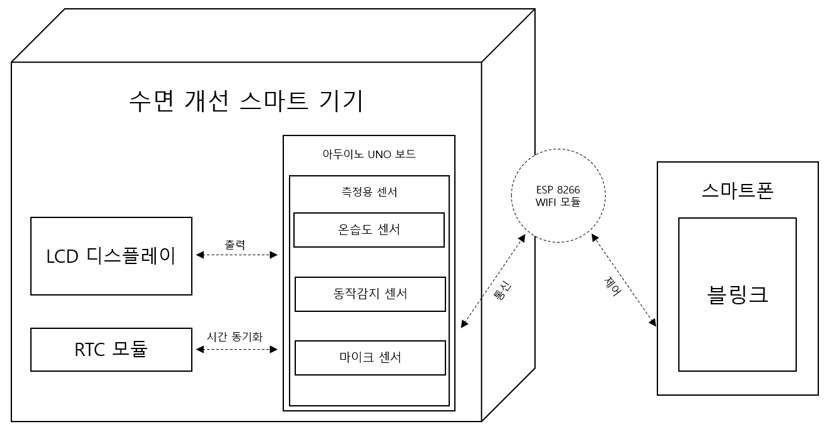
2. 시스템 설계

Slide 8
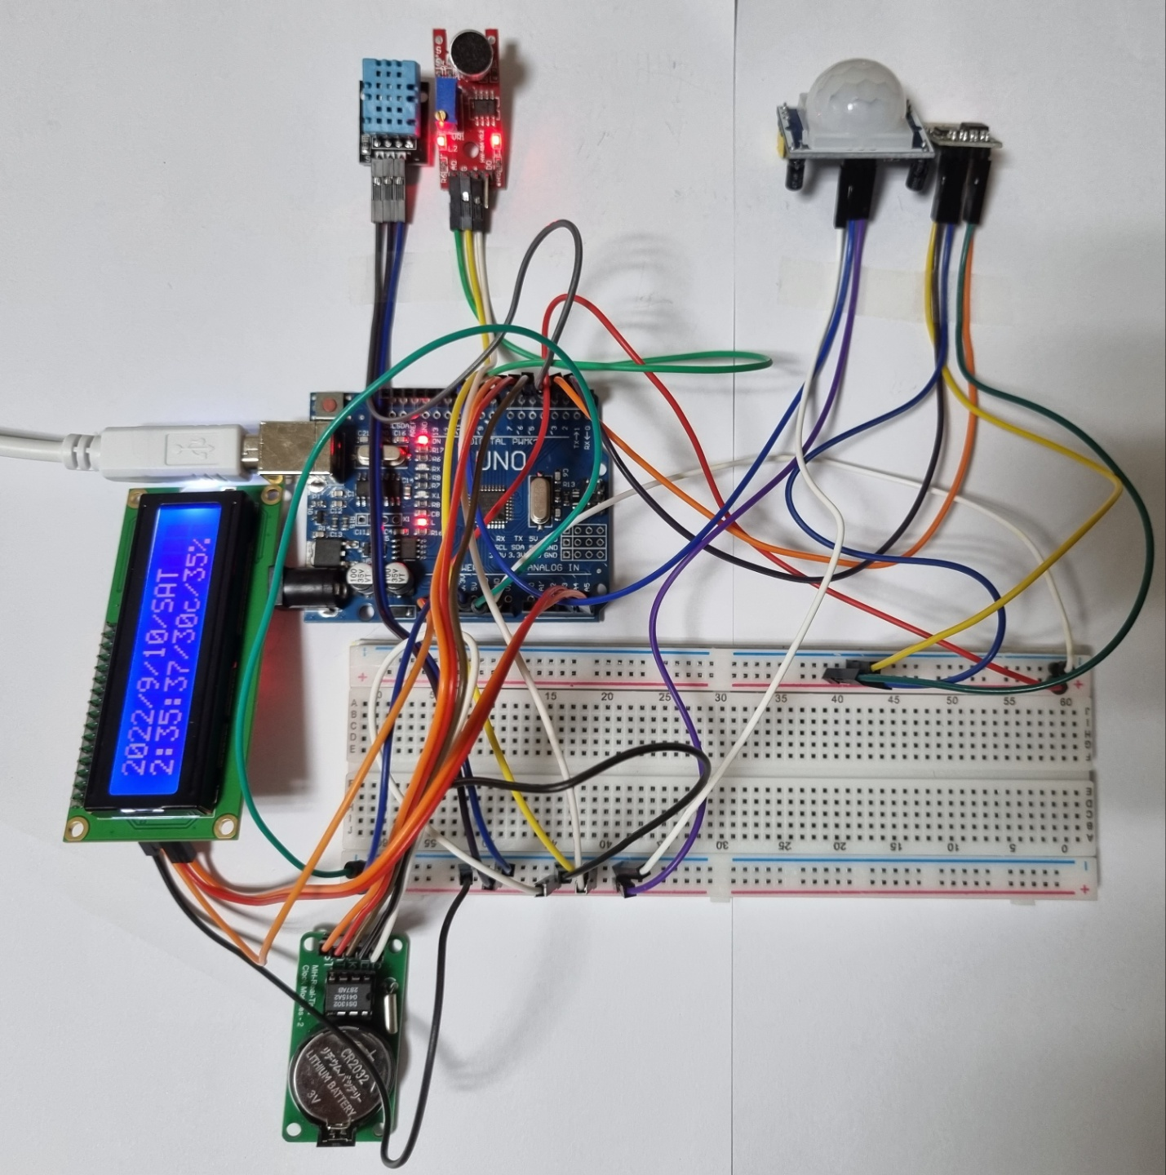
3. 시스템 기능 및 시연

Slide 9

4. 기대효과

Slide 10
THANK YOU

